Slide 1
信号与系统实验（7）
离散时间系统Z域分析的MATLAB实现

Slide 2
解释函数：
[r,p,k] = residue(num,den)
r = roots(D)
pzmap(sys)
y = filter(b,a,f)
h = impz(b,a,k)

Slide 3

利用MATLAB进行离散系统的z域分析
H(z)部分分式展开的MATLAB实现
z变换的MATLAB实现
H(z)的零极点与系统特性的MATLAB计算
离散系统频率响应的计算

Slide 4
一、部分分式展开的MATLAB实现
[r,p,k]=residuez(num,den)
num,den分别为F(z)分子多项式和分母多项式的系数向量。
r为部分分式的系数，p为极点，k为多项式的系数。若为真分式，则k为零。

Slide 5
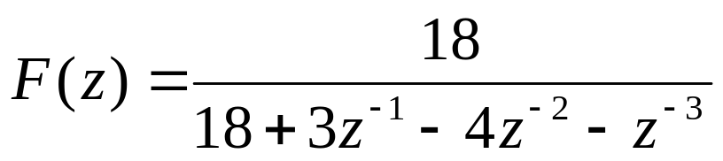
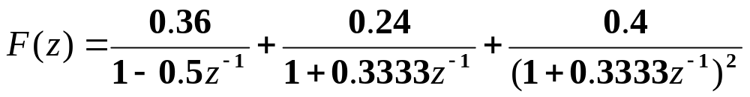
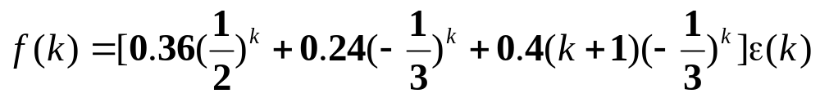
例1 将F(z)用部分分式展开
num = [18]; den = [18 3 −4 −1];
[r,p,k] = residuez(num,den)
运行结果为 : r =0.3600 , 0.2400 , 0.4000
p =0.5000 , −0.3333 , −0.3333
k =[]
故F(z)可展开为
f(k)为:

Slide 6
二、z变换的MATLAB实现
F = ztrans(f)
f=sym(‘ ’)为sym类变量
f(k) → F(z)
f = iztrans(F)
F=sym(‘’)为sym类变量
F(z) → f(k)

Slide 7
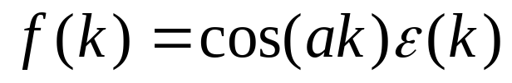
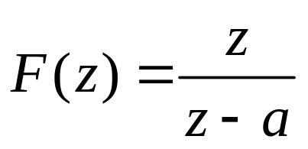
例2、利用MATLAB中的ztrans和iztrans函数求：
（1） 的z变换；
（2） 的反变换。
f=sym('cos(a*k)');
F=ztrans(f)
F=sym('z/(z-a)');
f=iztrans(F)
F = sym('18/(18+3*z^(-1)-4*z^(-2)-z^(-3))');
f = iztrans(F)

Slide 8
三、H(z)的零极点与系统特性的MATLAB计算
利用tf2zp函数计算H(z)的零极点，调用形式为
[z,p,k]=tf2zp(b,a)
b和a分别为H(z)分子多项式和分母多项式的系数向量
返回值z为零点、p为极点、 k为增益常数。
H(z)零极点分布图可用zplane函数画出
zplane(b,a)

Slide 9
四、离散系统频率响应H(e^{jω})的计算
计算频响的MATLAB函数
[H w] = freqz(b,a,N,’whole’,Fs)
b H(z)分子多项式系数
a H(z)分母多项式系数
N 需计算H(e^{jω})的抽样点数，缺省 512点
whole 计算的频率范围是0~Fs，缺省0~Fs/2
Fs 采样频率(Hz)，缺省是2*pi

Slide 10
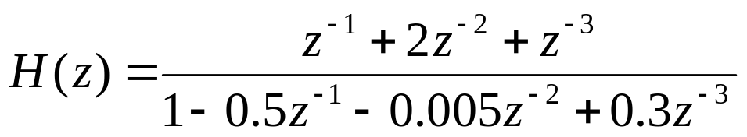
例3 画出系统 的零极点分布图，求其单位冲激响应和频率响应H(e^{jω})
b =[0 1 2 1]; a =[1 −0.5 −0.005 0.3];
figure(1);zplane(b,a);
h=impz(b,a);%求h(k)
figure(2);stem(h)
xlabel('k');title('Impulse Respone')
[H,w]=freqz(b,a);
figure(3);plot(w/pi,abs(H));grid on;
xlabel('Frequency \omega'); title('Magnitude Respone')
[z,p,k]=tf2zp(b,a)

Slide 11
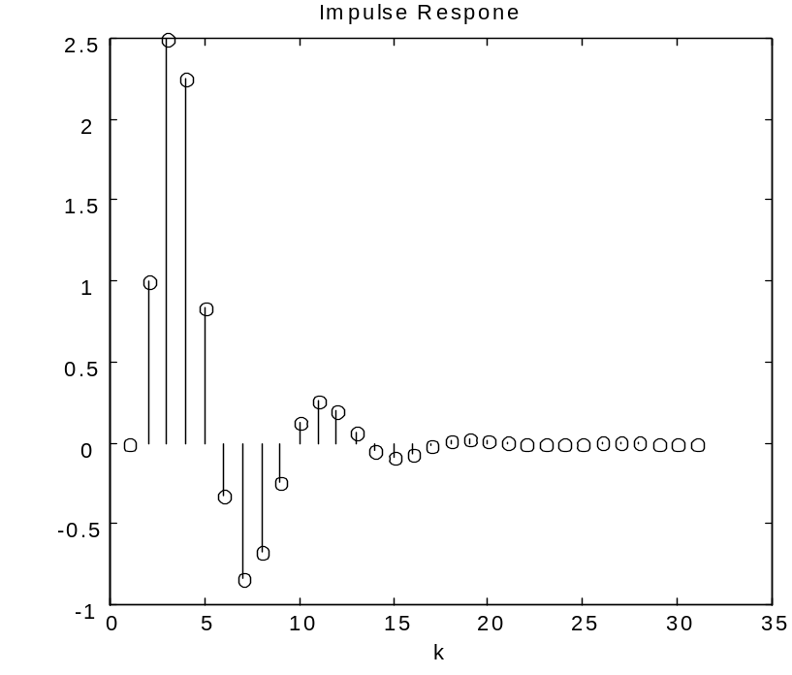
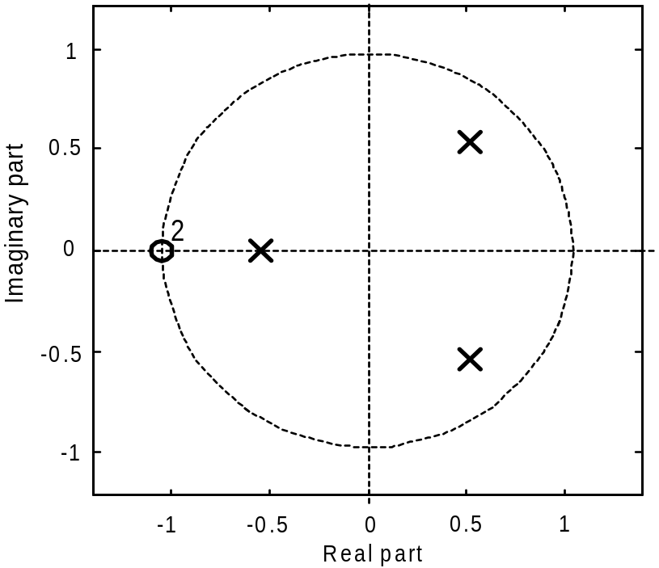
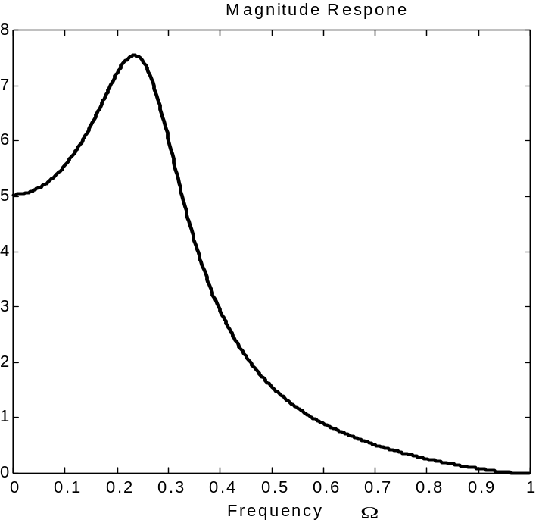
运行结果

Slide 12
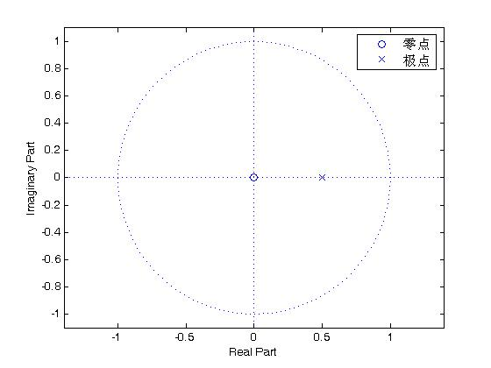
例4、已知某离散系统的零、极点如下所示，写出系统函数并画出幅频特性曲线。
num=poly([0]);
den=poly([0.5]);
sys=tf(num,den,[ ])
[H,w]=freqz(num,den);
figure,plot(w/pi,abs(H));

Slide 13
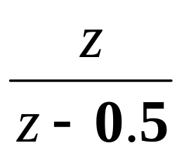
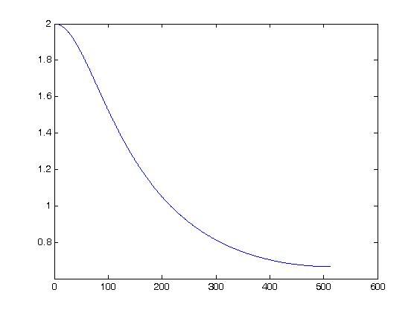
运行结果

